Slide 1
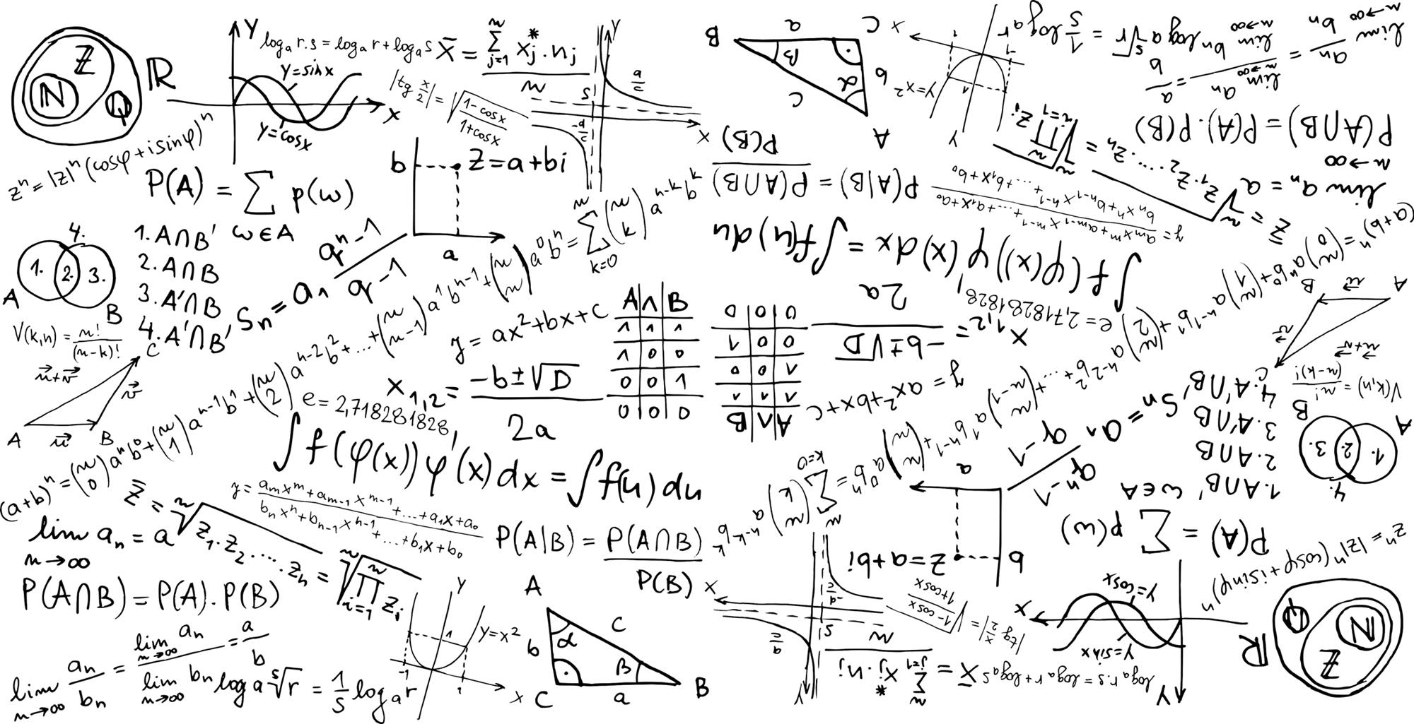
BY YUSHEN
专题26.1.1 反比例函数
TOPIC 26.1.1 INVERSE SCALE FUNCTION
某某中小学 九年级数学下册 第26章
讲授时间：20XX
主讲老师：xippt

Slide 2
BY YUSHEN
01
学习目标
1、会识别相关量之间的反比例关系。
2、理解反比例函数的意义。
3、能确定简单的反比例函数关系式。
02
重点
理解反比例函数的意义，确定反比例函数的解析式。
目录
03
难点
反比例函数解析式的确定。

Slide 3
BY YUSHEN
01
LEARNING OBJECTIVES
学习目标
1、会识别相关量之间的反比例关系。
2、理解反比例函数的意义。
3、能确定简单的反比例函数关系式。

Slide 4
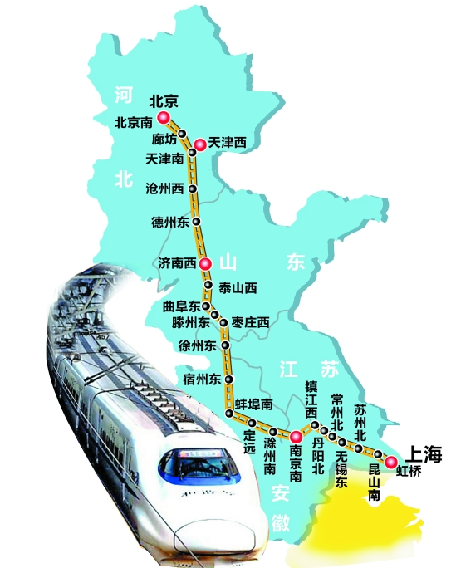
BY YUSHEN
01
情景引入
京沪线铁路全程为1463 km，某次列车的平均速度v（单位：km/h）随此次列车的全程运行时间t（单位：h）的变化而变化． 1.这两个变量间有函数关系吗？试说明理由．
2.你能写出平均速度v关于运行时间t的解析式吗？
当一个变量t变化时，另一个变量v随它变化而变化。
而且对于t的每一个确定的值，v都有唯一一个确定的值与其对应。
v$=\frac{1463}{t}$

Slide 5
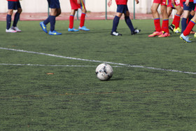
BY YUSHEN
01
情景引入
某住宅小区要种植一块面积为1000 m²的矩形草坪，草坪的长 y（单位：m）随宽 x（单位：m）的变化而变化．
1.这两个变量间有函数关系吗？试说明理由．
2.你能写出草坪的长 y关于草坪的宽 x的解析式吗？
当一个变量y变化时，另一个变量x随它变化而变化。
而且对于y的每一个确定的值，x都有唯一一个确定的值与其对应。
y=$\frac{1000}{x}$

Slide 6
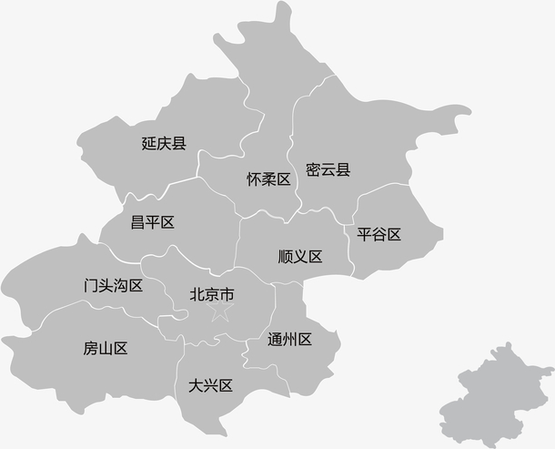
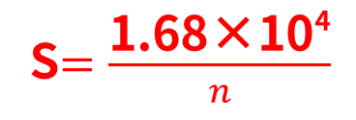
BY YUSHEN
01
情景引入
已知北京市的总面积为 1.68×10⁴ km² ，人均占有面积 S（单位： km² /人）随全市总人口 n（单位：人）的变化而变化． 1.你能写出人均占有面积 S关于全市总人口 n的解析式吗？
S$=\frac{\text{1.68×10}\text{4}}{n}$
观察以上三个问题的解析式，你发现了什么？

Slide 7
BY YUSHEN
01
反比例函数
一般地，形如 y = $\frac{k}{x}$（k 为常数，且 k ≠ 0）的函数，叫做反比例函数，其中 x 是自变量，y 是函数.
自变量 x 的取值范围是不等于 0 的一切实数．
（x=0，分式 $\frac{k}{x}$ 无意义）
v$=\frac{1463}{t}$表示速度v是时间t的反比例函数，
当t取每一个确定的值时，v都有唯一一个确定的值与其对应。

Slide 8
BY YUSHEN
02
HOMEWORK PRACTICE
练一练
1、会识别相关量之间的反比例关系。
2、理解反比例函数的意义。
3、能确定简单的反比例函数关系式。

Slide 9
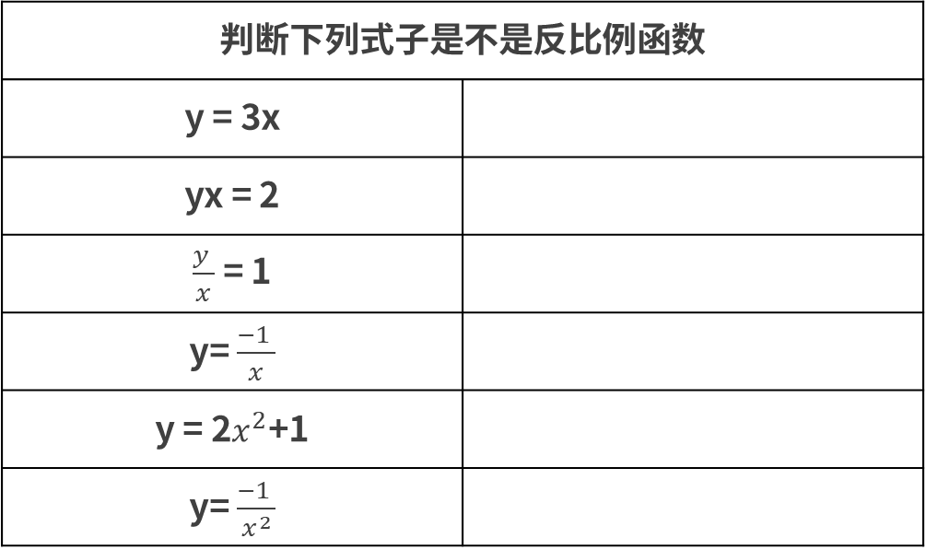
BY YUSHEN
02
练一练
判断下列式子是不是反比例函数
y = 3x
yx = 2
$\frac{y }{x}$ = 1
y= $\frac{−1 }{x}$
y = 2$x^{2}$+1
y= $\frac{−1 }{x^{2}}$
不是
是
不是
是
不是
是

Slide 10
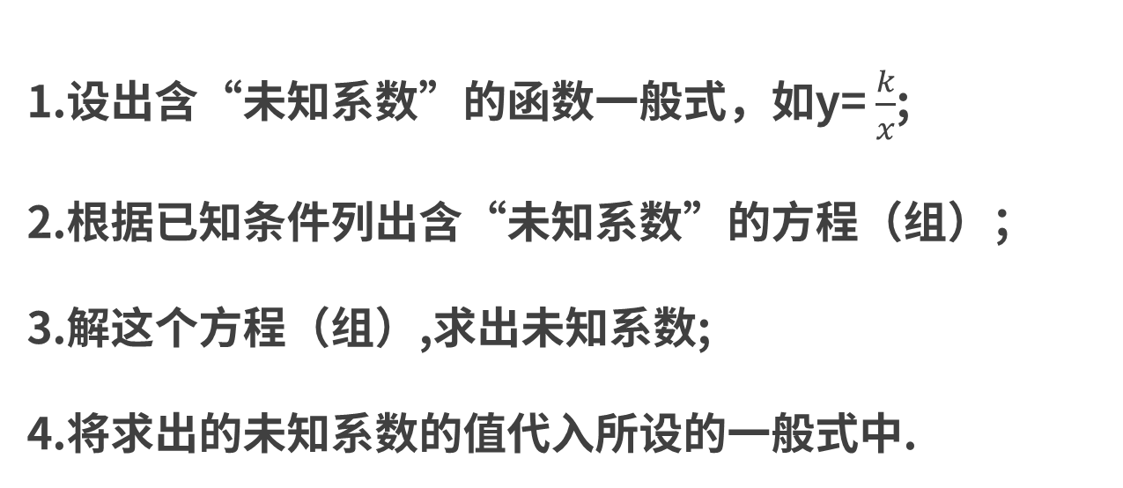
BY YUSHEN
02
待定系数法求反比例函数解析式方法
1.设出含“未知系数”的函数一般式，如y=$\frac{k}{x}$;
2.根据已知条件列出含“未知系数”的方程（组）；
3.解这个方程（组）,求出未知系数;
4.将求出的未知系数的值代入所设的一般式中.

Slide 11
BY YUSHEN
02
待定系数法求反比例函数解析式
例：已知y是x的反比例函数,当x=2时,y=6.
1.写出y与x的函数关系式；
2.求当x=4时，y的值.
分析：因为y是x的反比例函数，所以设y= $\frac{k}{x}$，把x=2和y=6代入上式，就可以求出常数k的值
1.解：设y= $\frac{k}{x}$，因为当x=2时y=6，
所以有 6= $\frac{k}{2}$
解得 k=12
因此 y= $\frac{12}{x}$
2.把x=4带入y= $\frac{12}{x}$，得y= $\frac{12}{4}$，因此y= $3$

Slide 12
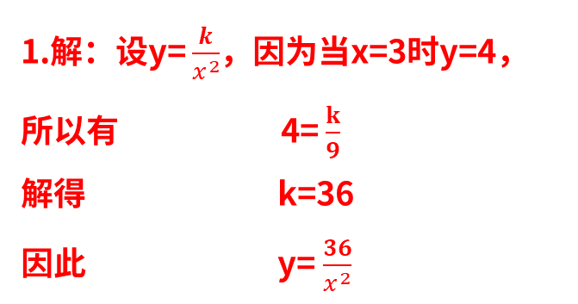
BY YUSHEN
02
待定系数法求反比例函数解析式
例：已知 y 与 x² 成反比例，并且当 x=3 时，y=4．
1.写出 y 关于 x 的函数解析式；
2.当 x=1.5 时，求 y 的值；
3.当 y= 6 时，求 x 的值.
1.解：设y= $\frac{k}{x^{2}}$，因为当x=3时y=4，
所以有 4= $\frac{k}{9}$
解得 k=36
因此 y= $\frac{36}{x^{2}}$
2.把x=1.5带入y= $\frac{36}{x^{2}}$，得y= $\frac{36}{2.25}$，因此y= $16$
3.把y=6带入y= $\frac{36}{x^{2}}$，得$x^{2}$= $\frac{36}{6}$，因此x= $±\sqrt{6}$

Slide 13
BY YUSHEN
02
练一练
1．（2019·莱芜市寨里镇寨里中学初三期中）若函数𝑦＝（m+1）x^{|m|﹣2}是反比例函数，则𝑚＝（ ）
A．±1 B．±3 C．﹣1 D．1
【详解】
∵函数𝑦=（m+1）x^{|m|﹣2}是反比例函数，∴|m|﹣2=﹣1，解得：m=±1．
∵m+1≠0，∴m≠－1，∴m=1．
故选D．

Slide 14
BY YUSHEN
02
练一练
2．反比例函数$y=−\frac{3}{2x}$的比例系数是______．
$$−\frac{3}{2}$$
【答案】$−\frac{3}{2}$
【详解】
∵反比例函数$y=−\frac{3}{2x}$ = $\frac{−\frac{3}{2}}{x}$，
∴反比例函数$y=−\frac{3}{2x}$的比例系数是$−\frac{3}{2}$.
故答案为：$−\frac{3}{2}$.

Slide 15
BY YUSHEN
02
练一练
3．反比例函数y＝$\frac{k+1}{x}$的图象经过点(﹣1，2)，则k＝_____．
﹣3
【答案】-3
【详解】
解：∵反比例函数y＝$\frac{k+1}{x}$的图象经过点(﹣1，2)，
∴k+1＝(﹣1)×2，
解得k＝﹣3．

Slide 16
BY YUSHEN
02
练一练
4．（2019·竹溪县延坝中学初三月考）函数y＝(m–1)x^{|m|-2}是反比例函数，则m的值是______________。
-1
【答案】-1
【详解】
由题意得：|m|-2=-1且，m-1≠0；
解得m=±1，又m≠1；
∴m=-1

Slide 17
BY YUSHEN
02
练一练
5.已知函数 y = y₁ + y₂，y₁与x 成正比例，y₂与x成反比例，且当x=1时，y=4；当x=2时，y=5。
(1)求y与x的函数关系式；
(2)当x=4时，y 的值。
解:(1)设y1 =k1x， y2= $\frac{k2}{x}$ ，则y=k1x+ $\frac{k2}{x}$
∵x=1时，y=4；x=2时，y=5，
∴y与x的函数关系式为y=2x+ $\frac{2}{x}$
（2）当x=4时，y=2×4+ $\frac{2}{4}=8.5$

Slide 18
版权声明
感谢您下载xippt平台上提供的PPT作品，为了您和xippt以及原创作者的利益，请勿复制、传播、销售，否则将承担法律责任！xippt将对作品进行维权，按照传播下载次数进行十倍的索取赔偿！
1. 在xippt出售的PPT模板是免版税类(RF:
Royalty-Free)正版受《中国人民共和国著作法》和《世界版权公约》的保护，作品的所有权、版权和著作权归xippt所有,您下载的是PPT模板素材的使用权。
2. 不得将xippt的PPT模板、PPT素材，本身用于再出售,或者出租、出借、转让、分销、发布或者作为礼物供他人使用，不得转授权、出卖、转让本协议或者本协议中的权利。

Slide 19
BY YUSHEN
01
识别相关量之间的反比例关系
02
理解反比例函数的意义
课后回顾
03
用待定系数法确定反比例函数

Slide 20
BY YUSHEN
谢谢各位同学倾听
THANK YOU FOR LISTENING
某某中小学 九年级数学下册 第26章
讲授时间：20XX
主讲老师：xippt

